Slide 1

El Presupuesto basado en Resultados y el Sistema de Evaluación del Desempeño
(PbR-SED) en el Gobierno Federal, Estados y Municipios
Guadalajara, Jalisco Diciembre 2016

Slide 2
Características, elementos y procesos del PbR-SED
  Instrumentos del PbR-SED
El PbR-SED en Entidades Federativas y Municipios
El Gasto Federalizado
  Características y su monitoreo y evaluación en Entidades Federativas y Municipios

Slide 3
Gestión para Resultados en el Desarrollo (GpRD)
La GpRD es una estrategia de gestión centrada en el desempeño
del desarrollo y en las mejoras sostenibles en los resultados del
país.
Proporciona una serie de instrumentos y sistemas de gestión del desempeño orientados a resultados para implementar los planes nacionales, las estrategias del país, los programas y proyectos sectoriales.
OCDE / BANCO MUNDIAL.
Convenio de la Mesa Redonda de Resultados de Marrakech, 2004*.
Principios de la GpR
    Centrar el diálogo en los resultados en todas las fases del proceso de desarrollo
    Alinear la programación, el monitoreo y la evaluación con los resultados
    Mantener la medición y la información sencillas
    Gestionar para, no por, resultados
    Usar la información de resultados para aprender y para la toma de decisiones.
* La Mesa Redonda fue auspiciada por los bancos multilaterales de desarrollo – Banco Africano de Desarrollo, Banco Asiático de Desarrollo, Banco Europeo para la Reconstrucción y el Desarrollo, Banco Interamericano de Desarrollo y el Banco Mundial – en colaboración con la Organización para la Cooperación y el Desarrollo Económicos.

Slide 4
GpRD
Se define como: “una estrategia de gestión que orienta la acción de los actores públicos del desarrollo para generar el mayor valor público posible a través del uso de instrumentos de gestión que, en forma colectiva, coordinada y complementaria, deben implementar las instituciones públicas para generar los cambios sociales con equidad y en forma sostenible en beneficio de la población de un país”*.
Pilares del ciclo de gestión
Pilares de la Gestión para Resultados
1. Planeación orientada a Resultados
2. Presupuesto por Resultados
3. Gestión financiera, auditoría y adquisiciones
4. Gestión de programas y proyectos
5. Monitoreo y evaluación
*Banco Interamericano de Desarrollo (BID)

Slide 5
El PbR-SED en México
PbR
  ¿Qué es?
  Es el proceso que considera los resultados esperados y alcanzados de las políticas públicas y los Programas presupuestarios (Pp) durante todas las etapas del ciclo presupuestario.
  Lo anterior con el objeto de entregar mejores bienes y servicios públicos a la población, elevar la calidad del gasto público, promover una más adecuada rendición de cuentas y transparencia y, de esta manera, lograr los objetivos del desarrollo nacional.
Orienta el gasto público al logro de resultados.
Promueve la mejora de los programas públicos.
Permite desplegar la planeación del desarrollo.
Fomenta la rendición de cuentas.
Introduce la información de desempeño al ciclo presupuestario.

Slide 6
El PbR-SED en México
SED
Sistema de Evaluación del Desempeño: el conjunto de elementos metodológicos que permiten realizar una valoración objetiva del desempeño de los programas, bajo los principios de verificación del grado de cumplimiento de metas y objetivos, con base en indicadores estratégicos y de gestión que permitan conocer el impacto social de los programas y de los proyectos;
LFPRH, Art. 2 Frac. LI.
Conocer los resultados de la aplicación de los recursos públicos federales y el impacto social de los programas y de los proyectos.
Identificar la eficiencia, economía, eficacia, cobertura, equidad y calidad del gasto público.
Proveer de información de desempeño para la toma de decisiones.
Vincular la planeación, programación, presupuestación, seguimiento, ejercicio de los recursos y la evaluación de las políticas públicas y los Programas presupuestarios.
Impulsar el Presupuesto basado en Resultados (PbR).

Slide 7

Índice GpRD - BID
Valora las capacidades institucionales de los países, con base en cinco pilares del ciclo de gestión
Planeación orientada a resultados
Presupuesto por resultados
Gestión financiera pública
Gestión de programas y proyectos
Monitoreo y evaluación
En 2010, México obtuvo un Índice de GpRD de 3.2, lo que lo ubicó en la cuarta posición, sólo después de Chile (3.9), Brasil (3.7) y Colombia (3.2) .
En 2015, México obtuvo un Índice de 4.0, ubicado en la segunda posición, solo después de Chile (4.1).
https://publications.iadb.org/bitstream/handle/11319/6960/Construyendo-gobiernos-efectivos.pdf?sequence=1

Slide 8
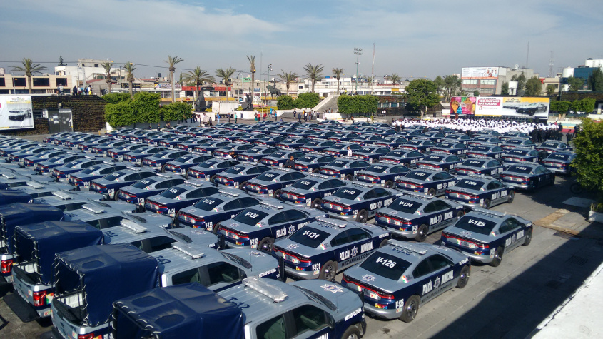

GpRD: Cambio de Paradigma
No centrar el discurso en la acción…
… enfocarlo a la solución.
Se adquirieron 150 patrullas
El índice de delincuencia se redujo en 35 puntos porcentuales

Slide 9
Un poco de historia…
1976
  Implantación del Presupuesto Por Programas (PPP)
Primer intento para orientar el Gasto Público hacia la consecución de objetivos.
1998
  Reforma al Sistema Presupuestario (RSP)
Orientación del Gasto Público a eficiencia y efectividad.
Establecimiento de la Nueva Estructura Programática (NEP).
Surge un Sistema de Evaluación del Desempeño (SED).
Implantación del Proceso Integral de Programación y Presupuesto (PIPP).
1999
  Evaluación externa de programas sujetos a reglas de operación.
Establecido en el Presupuesto de Egresos de la Federación
2004
  Ley General de Desarrollo Social
Se crea CONEVAL
La evaluación externa es una obligación de Ley

Slide 10

Antecedentes
2006
  Inicia la construcción del Presupuesto basado en Resultados (PbR) con la Promulgación de la Ley Federal de Presupuesto y Responsabilidad Hacendaria (LFPRH)
Permite mejorar los impactos del gasto público en beneficio de la sociedad mexicana, y coadyuva a impulsar el desarrollo nacional, considerando la limitación de recursos y las condiciones adversas de la economía mundial.
El SED se define en la LFPRH y es un componente clave del PbR; permite la valoración objetiva del desempeño de los programas y las políticas públicas a través de la verificación del cumplimiento de metas y objetivos, con base en indicadores estratégicos y de gestión.
2008
  Reforma el Artículo 134 de la Constitución Política de los Estados Unidos Mexicanos.
La reforma establece:
Uso de recursos con eficiencia eficacia, economía, transparencia y honradez, para satisfacer los objetivos a los que estén destinados.
Resultados del uso de los recursos, evaluados por instancias técnicas.
Asignación presupuestal de acuerdo con dichos criterios.
  Se establecen criterios y lineamientos de Contabilidad Gubernamental en los tres órdenes de gobierno
  Emisión de la Ley General de Contabilidad Gubernamental (LGCG)

Slide 11
Antecedentes
2012
  Se reforma la LGCG
(Art. 54). Se establecen indicadores que permiten determinar el cumplimiento de las metas y objetivos de cada uno de los programas, así como vincularlos con la planeación para el desarrollo.
Art. 61. Incorporar los resultados del presupuesto basado en resultados y del sistema de evaluación del desempeño en el proceso de integración de la información financiera para la elaboración de los presupuestos.
Art. 79. Difusión de Programas Anuales de Evaluación, metodologías, indicadores y resultados de las evaluaciones.
Art. 80. Revisión y, en su caso, actualización de los indicadores de los fondos de aportaciones federales y de los programas y convenios a través de los cuales se transfieran recursos federales, con base en los cuales se evaluarán los resultados que se obtengan con dichos recursos.
Establece la entrega al Congreso de la Unión, por parte de la SHCP, de un informe del avance alcanzado por las entidades federativas, los municipios y las demarcaciones territoriales de la Ciudad de México, en la implantación y operación del Presupuesto basado en Resultados y del Sistema de Evaluación del Desempeño, en lo que corresponde a los recursos Federales Transferidos.
2013
  Emisión de normatividad secundaria CONAC
NORMA para establecer el formato para la difusión de los resultados de las de las evaluaciones de los recursos federales ministrados a las entidades federativas
LINEAMIENTOS para la construcción y diseño de indicadores de desempeño mediante la Metodología de Marco Lógico.
LINEAMIENTOS para informar sobre los recursos federales transferidos a las entidades federativas, municipios y demarcaciones territoriales del Distrito Federal, y de operación de los recursos del Ramo General 33.

Slide 12
Aspectos Jurídicos – Ámbito Federal
Constitución Política de los Estados Unidos Mexicanos
Art. 6
Art. 26
Art. 73, XXVIII
Art. 74, VI, VIII,
79, II, 116, II
Art. 134
Ley Federal de Transparencia y Acceso a la Información Pública Gubernamental
Ley de Planeación
Ley General de Contabilidad Gubernamental
Ley de Fiscalización y Rendición de Cuentas de la Federación
Ley Orgánica de la Administración Pública
Ley Federal de Presupuesto y Responsabilidad Hacendaria
Ley General de Desarrollo Social
Ley de Coordinación Fiscal
Arts.
3 y 14
Arts.
54, 61, 79 y 80
Art. 49 Frac. V
Arts. 31 y 32
Art. 1, 2, 6, 7, 24, 25, 27, 42, 45, 61, 77, 78, 82, 83, 85, 106, 107, 110 y 111
Art. 72 a 80
CONEVAL Autónomo
Lineamientos Programas derivados del PND
Reglamentos de las Leyes
Plan Nacional de Desarrollo (PND)
Disposiciones Generales del Sistema de Evaluación del Desempeño
Lineamientos Generales de Evaluación
Plan Nacional de Financiamiento del Desarrollo
Lineamientos del Proceso Presupuestario
Lineamientos y Criterios de Evaluación emitidos por el Consejo Nacional de Armonización Contable
Programa para un Gobierno Cercano y Moderno

Slide 13







PbR-SED. Actores relevantes
Sistema Nacional de Planeación Democrática
Sistema de Evaluación del Desempeño
Planeación y programación (MIR)
LFPRH – Art. 27
APF
Monitoreo
LFPRH Art. 111
Evaluación
LFPRH Art. 110
Información de Desempeño
PbR

Slide 14
PbR-SED ¿Quién se involucra?
Promueve la mejora de la gestión
Conduce el proceso de instrumentación del PbR-SED
Se informa y exige mejores resultados
Realiza análisis e investigaciones externas que coadyuven a la mejora del PbR-SED
SFP
SHCP
Coordina la evaluación y el monitoreo de programas y políticas sociales
Desarrolla metodologías para la aplicación de las evaluaciones
Sociedad civil
CONEVAL (Evaluación Social)
Vigilan y apoyan el cumplimiento de la normatividad enfocándose en los resultados
Vigilan la calidad de la información
Vigilan la rendición de cuentas
Establece los objetivos y prioridades a las que se orienta el quehacer del gobierno y el presupuesto
Órganos Fiscalizadores
Presidencia de la República
Órganos autónomos
Poder Legislativo
Aprueba reformas y utiliza la información del desempeño para la toma de decisiones como la aprobación del presupuesto
Colaboran utilizando las herramientas disponibles
Generan información para mejorar sus resultados
Rinden cuentas a la ciudadanía
Operan sus propios esquemas PbR-SED
Organismos internacionales
Entidades y dependencias de la APF
Entidades federativas, municipios (G. subnacionales)
Mejoran la calidad del gasto utilizando la información del desempeño y de las evaluaciones para mejorar sus resultados
Rinden cuentas a la ciudadanía
Colaboran brindando asistencia técnica y financiera
Promueven las mejores prácticas
Generan información útil para mejorar los resultados del gasto
Adecuan la normatividad, orientan sus procesos a resultados
Mejoran la calidad del gasto utilizando la información del desempeño y de las evaluaciones para mejorar sus resultados.
Participan en la armonización contable
Rinden cuentas a la ciudadanía

Slide 15
PbR-SED. El rol de SHCP
Coordina y da seguimiento a la evaluación del desempeño
Coordina la planeación para la programación presupuestaria orientada a resultados
Emite/propone normatividad y metodologías para la aplicación del PbR-SED
Coordina la elaboración y emite el Programa Anual de Evaluación (en conjunto con CONEVAL), así como las normas, lineamientos, mecanismos y términos de referencia, vinculados con su ejecución
Da seguimiento a los resultados de las evaluaciones
Da seguimiento a las metas de los indicadores de los Programas presupuestarios
Difunde la información obtenida del SED
Establece mecanismos de coordinación y cooperación en materia de PbR-SED
Apoyar a los gobiernos municipales/delegacionales en el proceso de seguimiento y evaluación del desempeño

Slide 16
PbR-SED. El rol de CONEVAL
Norma y coordina el monitoreo y evaluación de las Política de Desarrollo Social y de las Políticas y Programas que ejecuten las dependencias públicas en esta materia
Emite metodologías para la aplicación de evaluaciones a programas sociales y a la política social
En conjunto con SHCP, coordina la elaboración y emite el Programa Anual de Evaluación
Da seguimiento a los resultados de las evaluaciones de Programas presupuestarios sociales
Da seguimiento a las metas de los indicadores de los Programas presupuestarios

Slide 17
Características, elementos y procesos del PbR-SED
  Instrumentos del PbR-SED
El PbR-SED en Entidades Federativas y Municipios
El Gasto Federalizado
  Características y su monitoreo y evaluación en Entidades Federativas y Municipios

Slide 18
Instrumentos del PbR-SED
Planeación
      Planeación Nacional con base en Resultados
      Matrices de Indicadores para Resultados (MIR)
      Vinculación Plan Nacional de Desarrollo – Presupuesto a través de MIR
Monitoreo
Evaluación
      Revisión, mejora y monitoreo permanente de las MIR y sus metas.
      Seguimiento de programas derivados del Plan Nacional del Desarrollo.
      Programa Anual de Evaluación (PAE).
      Mejora de programas con base en resultados de evaluaciones.
Transparencia Presupuestaria
Modelo Sintético de Información de Desempeño (MSD)

Slide 19
Instrumentos del PbR-SED
Planeación
      Planeación Nacional con base en Resultados
      Matrices de Indicadores para Resultados (MIR)
      Vinculación Plan Nacional de Desarrollo – Presupuesto a través de MIR
Monitoreo
Evaluación
      Revisión, mejora y monitoreo permanente de las MIR y sus metas.
      Seguimiento de programas derivados del Plan Nacional del Desarrollo.
      Programa Anual de Evaluación (PAE).
      Mejora de programas con base en resultados de evaluaciones.
Transparencia Presupuestaria
Modelo Sintético de Información de Desempeño (MSD)

Slide 20

El Plan Nacional de Desarrollo 2013 - 2018
Publicado mediante el “Decreto por el que se aprueba el Plan Nacional de Desarrollo 2013-2018” (20 de mayo de 2013).
Sienta las bases para trasladarnos a una Planeación Nacional basada en resultados.
Instruye a las dependencias y entidades a integrar los
programas derivados del PND en fechas específicas.
Se establece el seguimiento con base en indicadores,
del PND y de los programas derivados de éste.
Ordena a la SHCP a emitir lineamientos para dictaminar
y dar seguimiento a los programas derivados del PND.

Slide 21
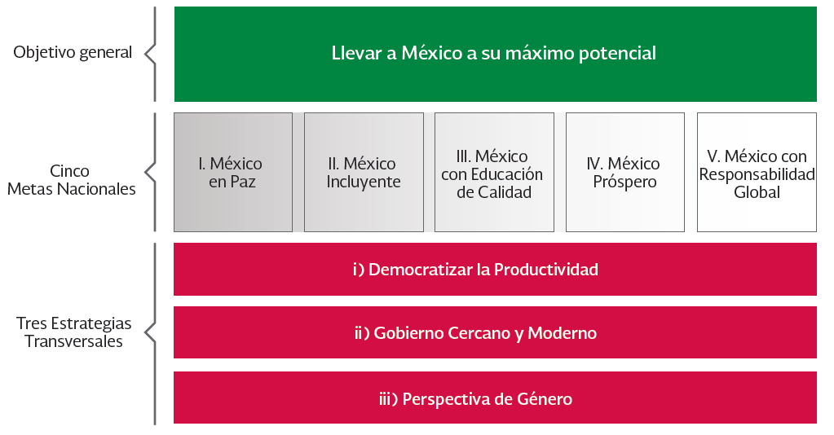
Metas Nacionales y Estrategias Transversales PND 2013 - 2018
Las Metas Nacionales contienen definición de objetivos, estrategias, líneas de acción y por primera vez indicadores de resultados.

Slide 22
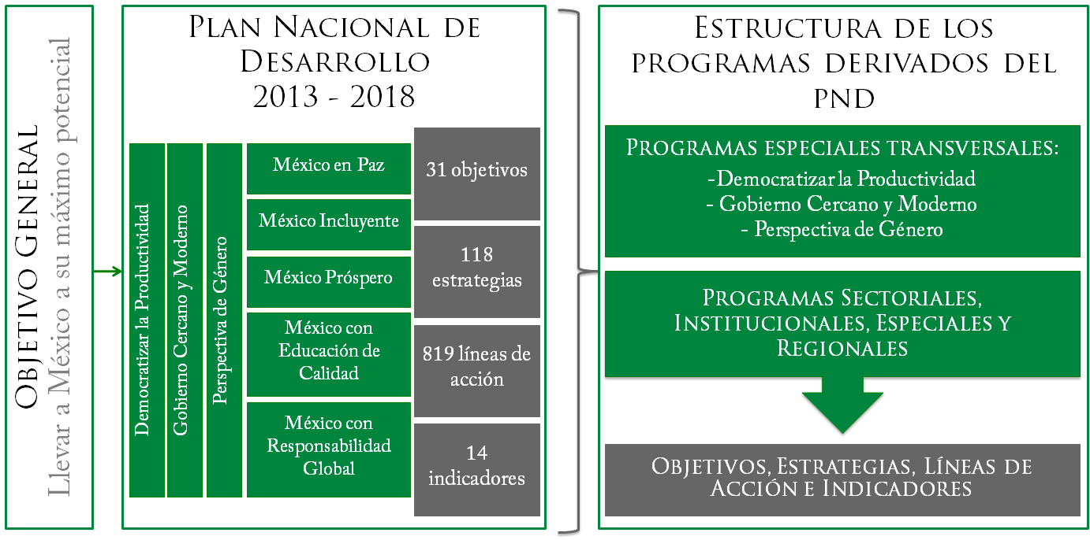
El Plan Nacional de Desarrollo 2013 - 2018

Slide 23
Lineamientos para dictaminar y dar seguimiento a los programas derivados del PND 2013-2018
La SHCP estableció estos Lineamientos para vincular el proceso de Planeación con el de Programación, Presupuesto y el Sistema de Evaluación del Desempeño (SED), con un enfoque hacia resultados:
  Establecen la estructura de los programas derivados del PND.
    Diagnóstico;
    Alineación a las Metas Nacionales;
    Objetivos, estrategias y líneas de acción (máximo 6 Objetivos);
    Estrategias Transversales;
    Indicadores de resultados y metas (máximo 3 por Objetivo), y
    Transparencia en el desempeño de los programas derivados del PND 2013 – 2018.
  Fortalecen las relaciones entre los programas especiales transversales, sectoriales, especiales, regionales e institucionales.
  Por primera vez, los objetivos de los programas sectoriales se convierten en verdaderos referentes de los propósitos de las políticas públicas y son el vínculo entre las Metas Nacionales y los programas presupuestarios.

Slide 24
Lineamientos para dictaminar y dar seguimiento a los programas derivados del PND 2013-2018
Formalizan el procedimiento para la integración y emisión del dictamen para la aprobación y publicación de los programas a más tardar en las fechas establecidas:
  Programas especiales transversales: 30/08/2013
  Programas sectoriales: 16/12/2013
  Programas especiales, regionales e institucionales: 30/04/2014
Señalan las directrices generales que deberán observar las dependencias y entidades para el seguimiento de los programas derivados del PND:
  Serán responsables de cumplir los programas cuya ejecución esté a su cargo y reportar sus avances.
  Establecerán metas intermedias de cada indicador, y las acciones que llevarán a cabo para alcanzar dichas metas (1er bimestre de cada año).
  Informe anual sobre logros de cada programa (1er bimestre de cada año).
  Deberán incluir los objetivos sectoriales y sus indicadores en el nivel de Fin de las Matrices de Indicadores para Resultados de los programas presupuestarios.

Slide 25
Instrumentos del PbR-SED
Planeación
      Planeación Nacional con base en Resultados
      Matrices de Indicadores para Resultados (MIR)
      Vinculación Plan Nacional de Desarrollo – Presupuesto a través de MIR
Monitoreo
Evaluación
      Revisión, mejora y monitoreo permanente de las MIR y sus metas.
      Seguimiento de programas derivados del Plan Nacional del Desarrollo.
      Programa Anual de Evaluación (PAE).
      Mejora de programas con base en resultados de evaluaciones.
Transparencia Presupuestaria
Modelo Sintético de Información de Desempeño (MSD)

Slide 26
Matriz de Indicadores para Resultados (MIR)
Es una herramienta de planeación estratégica que permite vincular los distintos instrumentos para el diseño, organización, ejecución, seguimiento, evaluación y mejora de los programas, a partir de un proceso de planeación realizado con base en la Metodología de Marco Lógico:
I. Análisis del problema
II. Análisis de los involucrados
III. Análisis de objetivos
IV. Selección de alternativas
V. Diseño de la matriz

Slide 27
Composición de la MIR
RESUMEN NARRATIVO / OBJETIVOS
MEDIOS DE VERIFICACIÓN
INDICADORES
SUPUESTOS
FIN
PROPÓSITO
COMPONENTES
ACTIVIDADES

Slide 28
Matriz de Indicadores para Resultados
Filas
Fin | Es la contribución del programa, en el mediano o largo plazo, al logro de un objetivo superior (a la consecución de objetivos del Plan Nacional de Desarrollo a través del Programa Sectorial).
Propósito | Es el resultado directo a ser logrado en la población o área de enfoque como consecuencia de la utilización de los componentes (bienes y/o servicios) producidos o entregados por el programa.
Componentes | Son los bienes y/o servicios que produce o entrega el programa para cumplir con su propósito; deben establecerse como productos terminados o servicios proporcionados.
Actividades | Son las principales acciones emprendidas mediante las cuales se movilizan los insumos para generar los bienes y/o servicios que produce o entrega el programa.

Slide 29
Matriz de Indicadores para Resultados
Columnas
Resumen Narrativo | Indicadores | Medios de verificación | Supuestos
Redacción de manera positiva de los objetivos esperados para cada nivel (fila) de la MIR (fin, propósito, componente y actividad). | Expresión cuantitativa construida a partir de variables cuantitativas o cualitativas, que proporciona un medio sencillo y fiable para medir el cumplimiento de objetivos y metas establecidas. | Indican las fuentes precisas de información que se utilizarán para medir cada uno de los indicadores (de cada nivel). | Son los factores externos al funcionamiento del programa y sus operadores, que tienen que suceder para el logro de los objetivos del programa. Se redactan en positivo.

Slide 30
Indicadores de Desempeño
Dimensión
Eficacia
Otros
Eficiencia
Calidad
Economía
Tipo
Estratégico
Gestión

Slide 31
Instrumentos del PbR-SED
Planeación
      Planeación Nacional con base en Resultados
      Matrices de Indicadores para Resultados (MIR)
      Vinculación Plan Nacional de Desarrollo – Presupuesto a través de MIR
Monitoreo
Evaluación
      Revisión, mejora y monitoreo permanente de las MIR y sus metas.
      Seguimiento de programas derivados del Plan Nacional del Desarrollo.
      Programa Anual de Evaluación (PAE).
      Mejora de programas con base en resultados de evaluaciones.
Transparencia Presupuestaria
Modelo Sintético de Información de Desempeño (MSD)

Slide 32
Planeación Nacional basada en Resultados
PLAN NACIONAL DE DESARROLLO
METAS NACIONALES / ESTRATEGIAS TRANSVERSALES
PROGRAMA DERIVADO DEL PND
OBJETIVOS
INDICADORES
ESTRATEGIAS
METAS
LÍNEAS DE ACCIÓN
PROGRAMAS PRESUPUESTARIOS

Slide 33
Planeación Nacional basada en Resultados
Para lograr una completa alineación de programas, las dependencias y entidades deberán incluir los objetivos sectoriales y sus indicadores en el nivel de “Fin” de las Matrices de Indicadores para Resultados de los Programas presupuestarios a su cargo.
Programas sectoriales
Nivel MIR | Objetivos | Indicadores
Fin
Propósito
Componente
Actividad

Slide 34
Instrumentos del PbR-SED
Planeación
      Planeación Nacional con base en Resultados
      Matrices de Indicadores para Resultados (MIR)
      Vinculación Plan Nacional de Desarrollo – Presupuesto a través de MIR
Monitoreo
Evaluación
      Revisión, mejora y monitoreo permanente de las MIR y sus metas.
      Seguimiento de programas derivados del Plan Nacional del Desarrollo.
      Programa Anual de Evaluación (PAE).
      Mejora de programas con base en resultados de evaluaciones.
Transparencia Presupuestaria
Modelo Sintético de Información de Desempeño (MSD)

Slide 35
Seguimiento del Desempeño
¿Qué es el seguimiento del desempeño?
Verificación del nivel de cumplimiento de los objetivos y metas de los Programas presupuestarios (Pp), por medio de Indicadores de desempeño estructurados en Matrices de Indicadores para Resultados (MIR) y Fichas de Indicador del Desempeño (FID).
Ciclo Presupuestario
Ejercicio Fiscal
Agosto t
Enero t+1
Diciembre t+1
Abril t+2

Slide 36
¿Para qué sirve el seguimiento?
Determinar el logro de los objetivos mediante el seguimiento del avance de las metas de los indicadores. (eficacia, eficiencia, efectividad, calidad, economía, entre otros)
Aportar información que permita a los responsables de los Pp contar con elementos para tomar decisiones encaminadas a mejorar el desempeño de los mismos así como para mejorar la asignación presupuestaria.
Esquematizar la estructura del Pp mediante la MIR (Objetivos, procesos, resultados e impactos) y como un instrumento de planeación estratégica.
Es uno de los insumos de información fundamentales para la realización de evaluaciones al Pp, con base en la MIR y sus indicadores del desempeño.
Fomentar la rendición de cuentas mediante la difusión del seguimiento de los indicadores del desempeño de los Pp dirigida a la ciudadanía.

Slide 37
Instrumentos del PbR-SED
Planeación
      Planeación Nacional con base en Resultados
      Matrices de Indicadores para Resultados (MIR)
      Vinculación Plan Nacional de Desarrollo – Presupuesto a través de MIR
Monitoreo
Evaluación
      Revisión, mejora y monitoreo permanente de las MIR y sus metas.
      Seguimiento de programas derivados del Plan Nacional del Desarrollo.
      Programa Anual de Evaluación (PAE).
      Mejora de programas con base en resultados de evaluaciones.
Transparencia Presupuestaria
Modelo Sintético de Información de Desempeño (MSD)

Slide 38
Total de programas publicados a la fecha
Tipo de programa
Número de programas
Publicación
Especiales Transversales
3
Agosto de 2013
Sectoriales
17
Diciembre de 2013
Especiales
35
Abril de 2014*
Regionales
3
Institucionales
44
Total
102
* 29 Programas se publicaron en fecha posterior al plazo establecido en el Decreto PND

Slide 39
Objetivos, estrategias, líneas de acción e indicadores por tipo de programa
Tipo de programa
Objetivos
Estrategias
Líneas de Acción
Indicadores *
Especiales Transversales
17
84
643
34
Sectoriales
91
456
2,601
221
Especiales
193
782
4,498
325
Regionales
12
32
117
15
Institucionales
206
563
1,995
307
Total
519
1,917
9,854
902
* Si se consideran subindicadores, el total de indicadores es de 1,086.

Slide 40
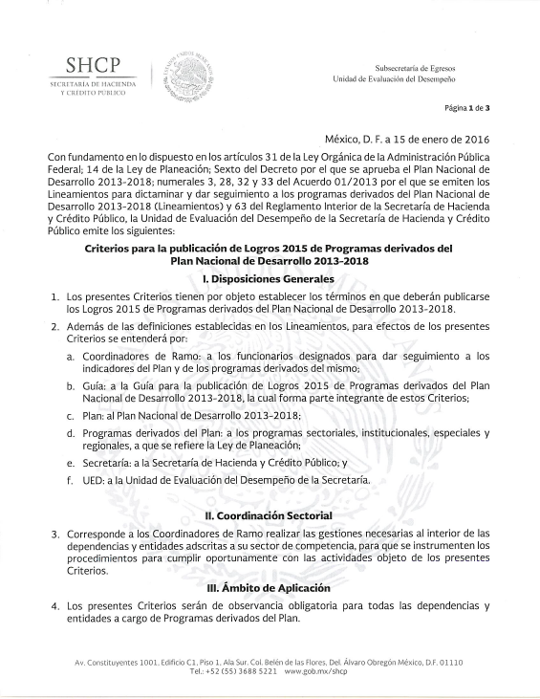
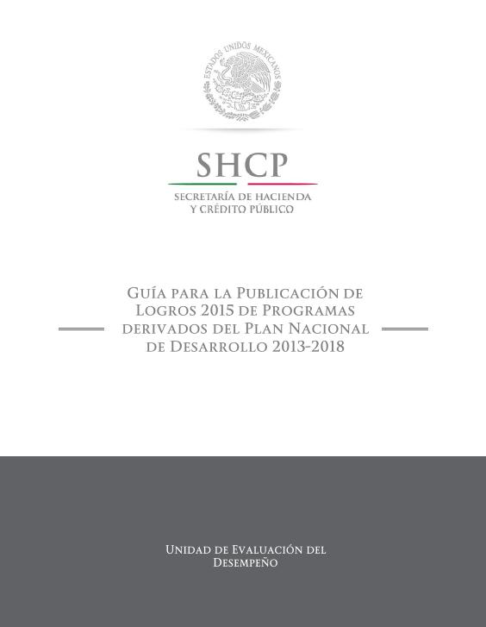
Seguimiento de los programas derivados del PND 2013-2018
La UED emite los “Criterios para la publicación de Logros de Programas derivados del PND 2013-2018” y su Guía correspondiente, donde se establece la publicación en internet, durante el primer bimestre de cada ejercicio fiscal, de un documento en el que se mencionen los logros obtenidos en el año anterior a nivel de objetivo, las actividades relevantes a nivel de estrategia, y el seguimiento de los indicadores.

Slide 41
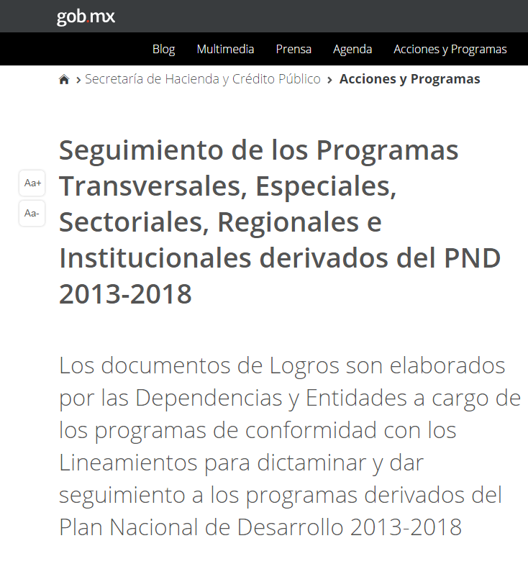
Seguimiento de los programas derivados del PND 2013-2018
Los documentos de Logros cuentan con una estructura que es homogénea entre todos los programas.
En la página de la SHCP se ponen al alcance del público en general, los documentos de Logros de todos los Programas Derivados del PND.
Documentos de Logros de los programas
http://www.gob.mx/shcp/acciones-y-programas

Slide 42
Reconocimientos
El caso “Orientación a Resultados del Sistema Nacional de Planeación Democrática” fue premiado con el 2º Lugar de la categoría Monitoreo y Evaluación, en el marco del II Premio GpRD 2016, auspiciado por el Banco Interamericano de Desarrollo (BID) y organizado por la Comunidad de Profesionales de América Latina y el Caribe en Gestión para Resultados en el Desarrollo.
Asimismo, el caso ha sido seleccionado por el BID para incluirse en la publicación “Buenas Prácticas en GpRD en América Latina y el Caribe”.

Slide 43
Instrumentos del PbR-SED
Planeación
      Planeación Nacional con base en Resultados
      Matrices de Indicadores para Resultados (MIR)
      Vinculación Plan Nacional de Desarrollo – Presupuesto a través de MIR
Monitoreo
Evaluación
      Revisión, mejora y monitoreo permanente de las MIR y sus metas.
      Seguimiento de programas derivados del Plan Nacional del Desarrollo.
      Programa Anual de Evaluación (PAE).
      Mejora de programas con base en resultados de evaluaciones.
Transparencia Presupuestaria
Modelo Sintético de Información de Desempeño (MSD)

Slide 44
Qué es y qué objetivos tiene el PAE
¿Qué es el Programa Anual de Evaluación (PAE)?
  Es el documento institucional (formal y oficial) emitido por la Secretaría de Hacienda y Crédito Público (SHCP) y por el Consejo Nacional de Evaluación de la Política de Desarrollo Social (CONEVAL) que regula y controla el proceso de evaluación a los Programas presupuestarios (Pp) de la Administración Pública Federal (APF) durante un ejercicio fiscal determinado, así como algunos aspectos relacionados con este proceso.
¿Cuáles son sus objetivos?
  Determinar los tipos de evaluación y las evaluaciones a los que serán sujetos los Pp; así como los elementos fundamentales para la coordinación del proceso de evaluación (cronograma de ejecución, vinculación del cronograma con el proceso presupuestario).

Slide 45
Proceso de integración del PAE
Consulta de necesidades de evaluación externa a las dependencias y entidades de la APF
Identificación de evaluaciones estratégicas
Generación de propuesta de PAE
Sistematización y análisis de listado de necesidades de evaluación
Envío de propuesta a CONEVAL para comentarios y retroalimentación
Firma y emisión del PAE para el siguiente ejercicio fiscal
Análisis de resultados de evaluaciones en el ejercicio fiscal
Análisis, revisión, modificación y/o actualización de numerales
Publicación del PAE
Publicación del PAE

Slide 46

Evaluación de Programas y Políticas Públicas
Programas y políticas públicas
Surgimiento
Consolidación
Maduración
Diseño
Procesos
Impacto
Consistencia y Resultados
Costo – Efectividad
Evaluaciones
Rendición de Cuentas
Específica de Desempeño
Específica
Seguimiento
Hallazgos
Compromisos de Mejora

Slide 47
Instrumentos del PbR-SED
Planeación
      Planeación Nacional con base en Resultados
      Matrices de Indicadores para Resultados (MIR)
      Vinculación Plan Nacional de Desarrollo – Presupuesto a través de MIR
Monitoreo
Evaluación
      Revisión, mejora y monitoreo permanente de las MIR y sus metas.
      Seguimiento de programas derivados del Plan Nacional del Desarrollo.
      Programa Anual de Evaluación (PAE).
      Mejora de programas con base en resultados de evaluaciones.
Transparencia Presupuestaria
Modelo Sintético de Información de Desempeño (MSD)

Slide 48
Aspectos Susceptibles de Mejora
SHCP
  Artículo 31 de la Ley Orgánica de la APF
Los Aspectos Susceptibles de Mejora (ASM) son los hallazgos, debilidades, oportunidades y amenazas identificadas en la evaluación externa, las cuales pueden ser atendidas para la mejora de los programas con base en las recomendaciones y sugerencias señaladas por el evaluador externo a fin de mejorar los Pp.
CONEVAL:
  Artículos 72 a 81 de la Ley General de Desarrollo Social

Slide 49
Aspectos Susceptibles de Mejora
Los Aspectos Susceptibles de Mejora (ASM) son los hallazgos, debilidades, oportunidades y amenazas identificadas en la evaluación externa, las cuales pueden ser atendidas para la mejora de los programas con base en las recomendaciones y sugerencias señaladas por el evaluador externo a fin de mejorar los Pp.

Slide 50
Proceso de Seguimiento de los ASM
Unidades Responsables, Áreas de Evaluación o cualquiera que el área que se designe para tal fin en la dependencia o entidad
SHCP y CONEVAL
inicio
1
Revisión y análisis de las recomendaciones
En el documento de opinión se definen los acciones y actividades que las dependencias o entidades comprometen para implementar lo señalado en la evaluación
Informe final de la Evaluación
¿Las recomendaciones contribuyen a la mejora del programa y son viables de implementar?
Buscar alternativa
No
4
Envío a SHCP y CONEVAL
3
Si
Elaboración de la Opinión de la dependencia
(posición institucional)
2
Definición y Clasificación de ASM
Seguimiento
5
Realizar lo comprometido por las dependencias o entidades para la mejora del Programa presupuestario

Slide 51
Instrumentos del PbR-SED
Planeación
      Planeación Nacional con base en Resultados
      Matrices de Indicadores para Resultados (MIR)
      Vinculación Plan Nacional de Desarrollo – Presupuesto a través de MIR
Monitoreo
Evaluación
      Revisión, mejora y monitoreo permanente de las MIR y sus metas.
      Seguimiento de programas derivados del Plan Nacional del Desarrollo.
      Programa Anual de Evaluación (PAE).
      Mejora de programas con base en resultados de evaluaciones.
Transparencia Presupuestaria
Modelo Sintético de Información de Desempeño (MSD)

Slide 52
METODOLOGÍA DEL MSD
        MSD - Instrumento que consolida y sintetiza la información de desempeño de los Programas presupuestarios (Pp), con el fin de:
        Promover el uso de información de desempeño en las decisiones presupuestarias,
        Fomentar un ejercicio eficiente, eficaz y transparente de los recursos públicos,
        Identificar áreas de oportunidad para la mejora continua de la eficiencia del gasto.
Ejercicio del Gasto
(PEF)
Información de Padrones
(SIIPP-G)
Aspectos Susceptibles de Mejora
(ASM)
Evaluaciones Externas
(PAE)
Matriz de Indicadores para Resultados
(MIR)
Hace una valoración general del desempeño de cada Pp, tomando en cuenta cinco variables:
MSD

Slide 53
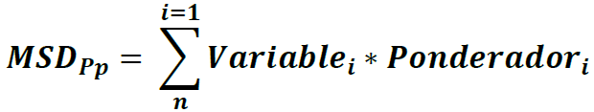
METODOLOGÍA DEL MSD
Valoración | Desempeño
5 | Alto
4 | Medio Alto
3 | Medio
2 | Medio Bajo
1 | Bajo
Cada variable (PEF, IR, PAE, ASM y SIIPP-G) puede adquirir un valor entre 1 y 5. La valoración del desempeño general, corresponde a la suma de los valores obtenidos de cada variable con su respectivo ponderador.
Desempeño satisfactorio
A cada una de las cinco variables le corresponde un peso relativo o una ponderación dentro del MSD.

Slide 54

METODOLOGÍA DEL MSD
Ponderación de cada variable
PEF | MIR | PAE | ASM | SIIPP-G | Total
10.0% | 20.0% | 25.0% | 25.0% | 20.0% | 100%
12.4% | 25.0% | 31.3% | 31.3% | - | 100%
13.3% | 26.7% | 33.3% | - | 26.7% | 100%
18.2% | 36.4% | 45.4% | - | - | 100%
20.0% | 40.0% | - | - | 40.0% | 100%
33.3% | 66.7% | - | - | - | 100%
100.0% | - | - | - | - | 100%
Resultados y nota metodológica disponibles en:
http://www.transparenciapresupuestaria.gob.mx/es/PTP/programas#consultas
*
* Para los escenarios no considerados en el cuadro anterior se cuenta con una ecuación de reasignación.

Slide 55
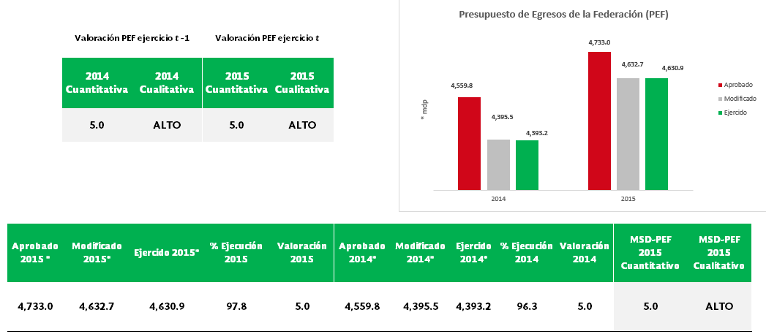
RESULTADOS MSD EJERCICIO FISCAL 2015
Ficha Detallada de Resultados por UR

Slide 56
Instrumentos del PbR-SED
Planeación
      Planeación Nacional con base en Resultados
      Matrices de Indicadores para Resultados (MIR)
      Vinculación Plan Nacional de Desarrollo – Presupuesto a través de MIR
Monitoreo
Evaluación
      Revisión, mejora y monitoreo permanente de las MIR y sus metas.
      Seguimiento de programas derivados del Plan Nacional del Desarrollo.
      Programa Anual de Evaluación (PAE).
      Mejora de programas con base en resultados de evaluaciones.
Transparencia Presupuestaria
Modelo Sintético de Información de Desempeño (MSD)

Slide 57
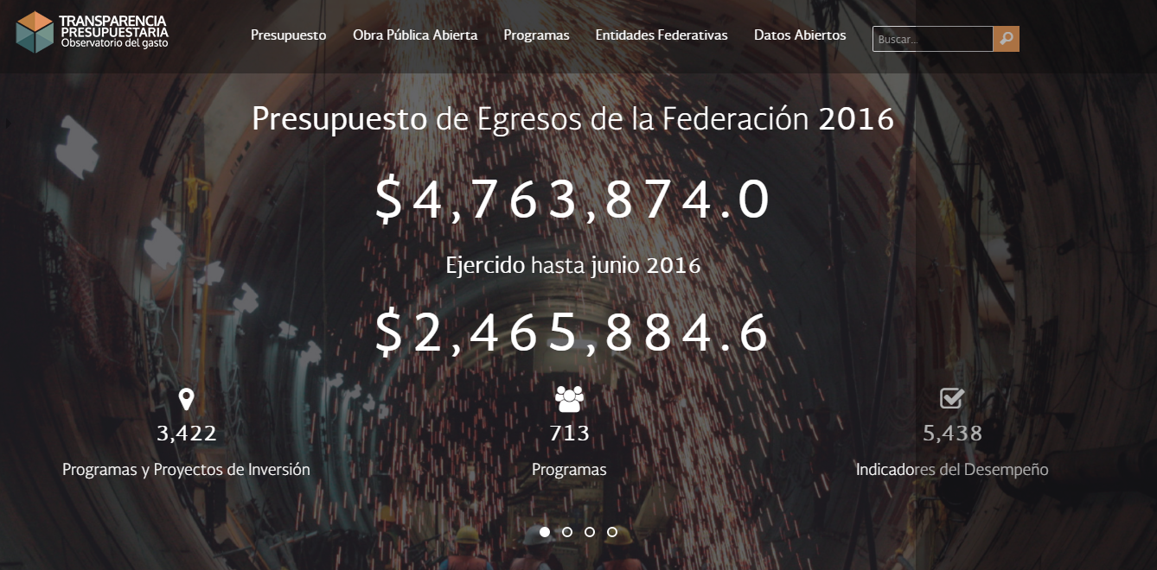
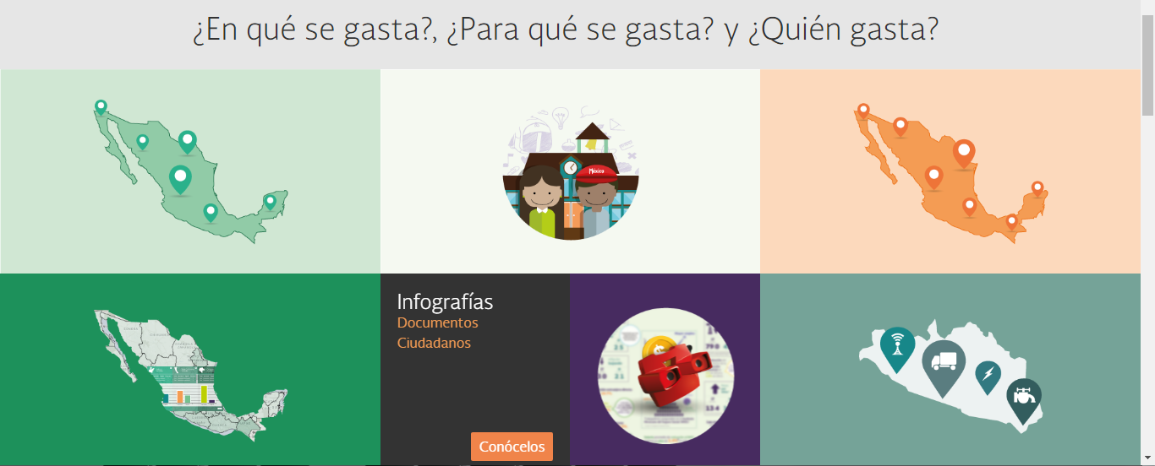

Slide 58
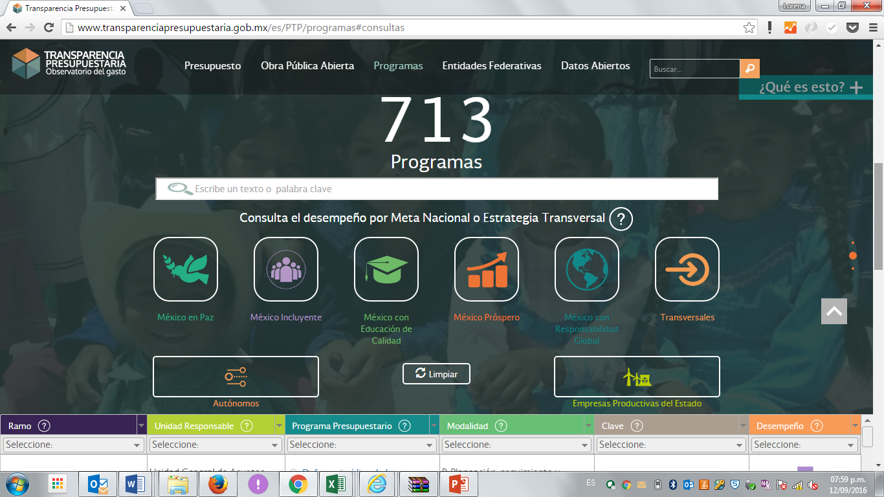
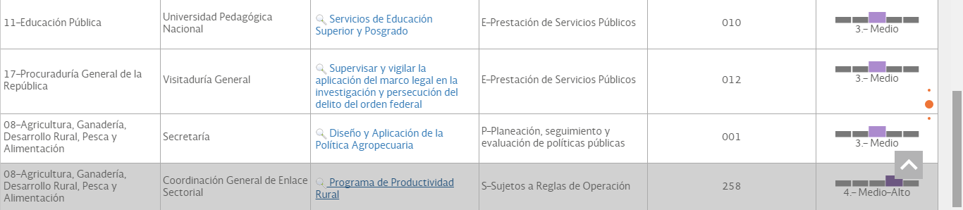

Slide 59
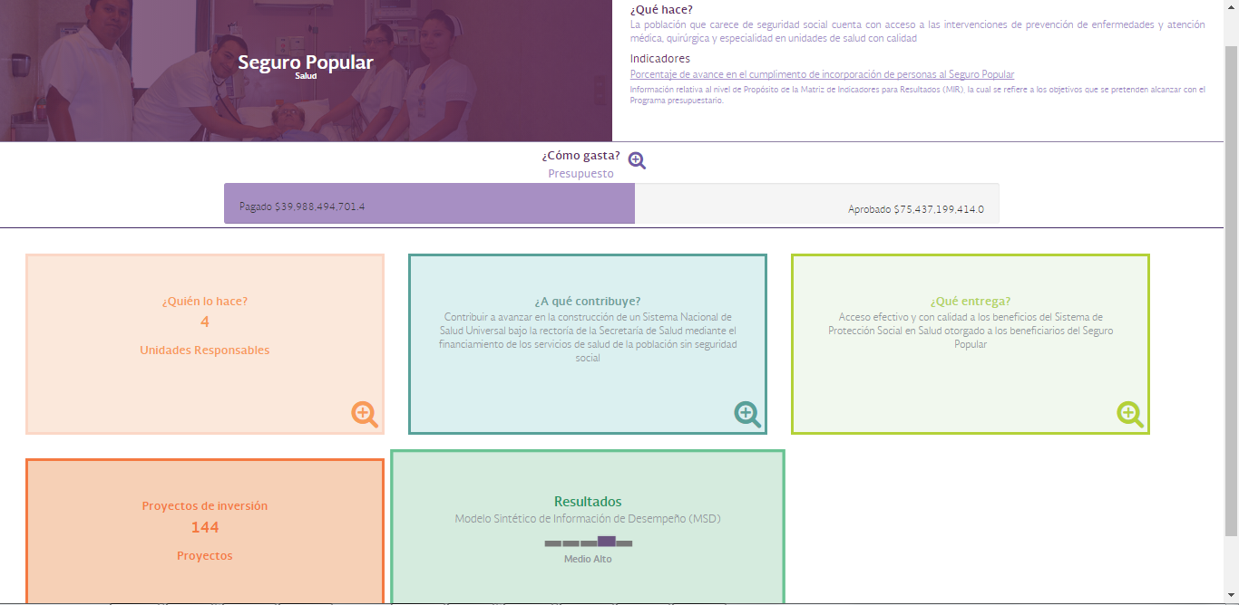

Slide 60
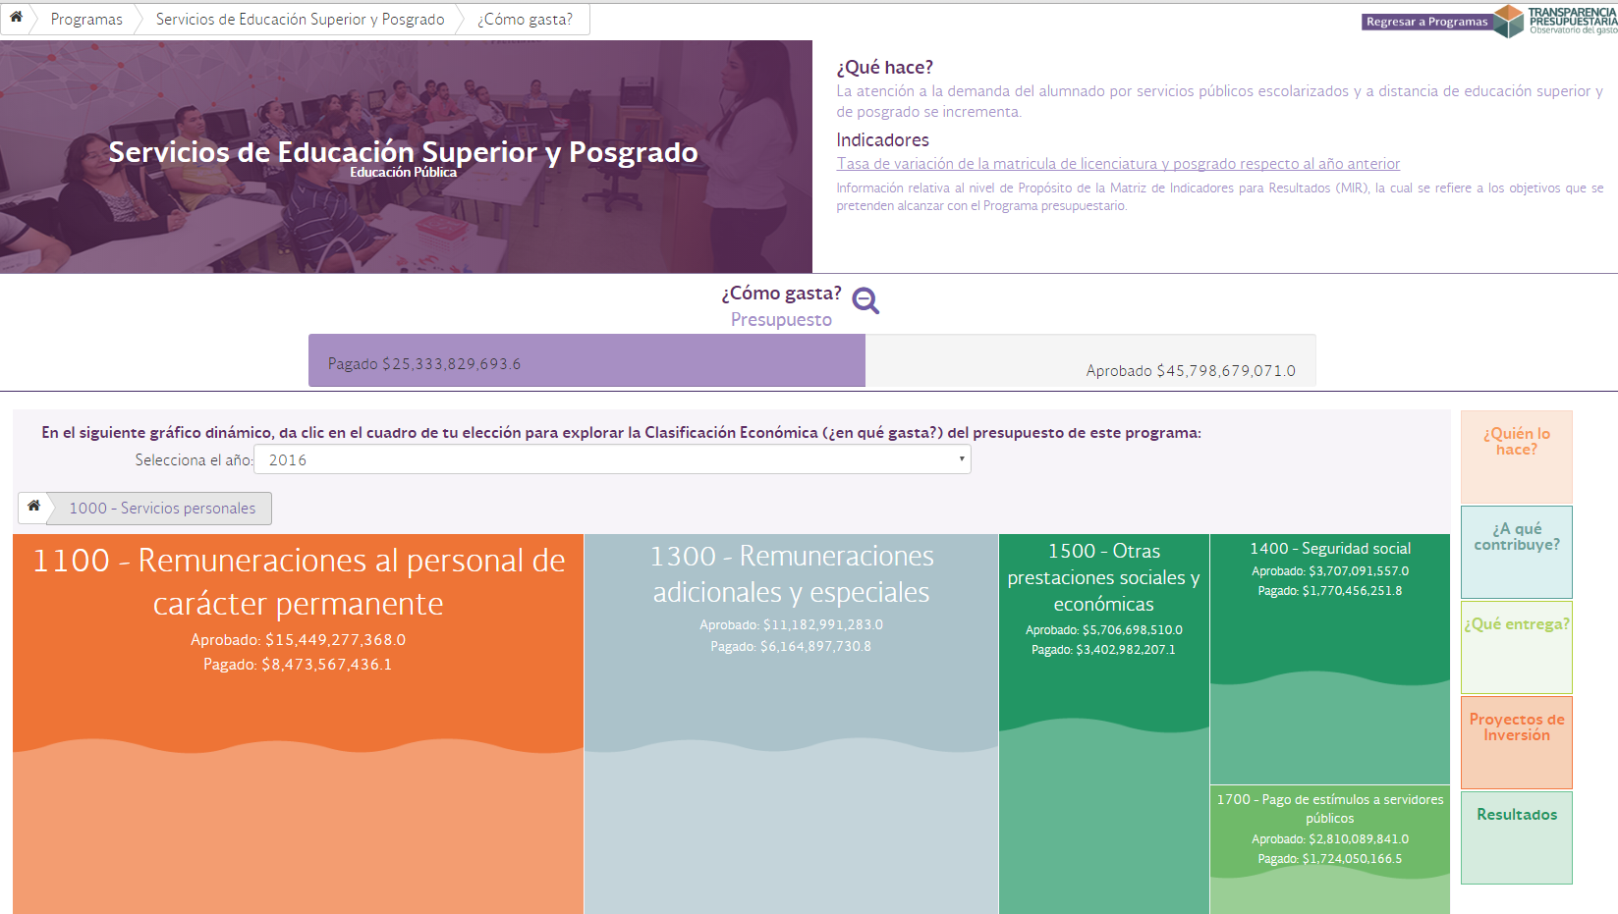

Slide 61
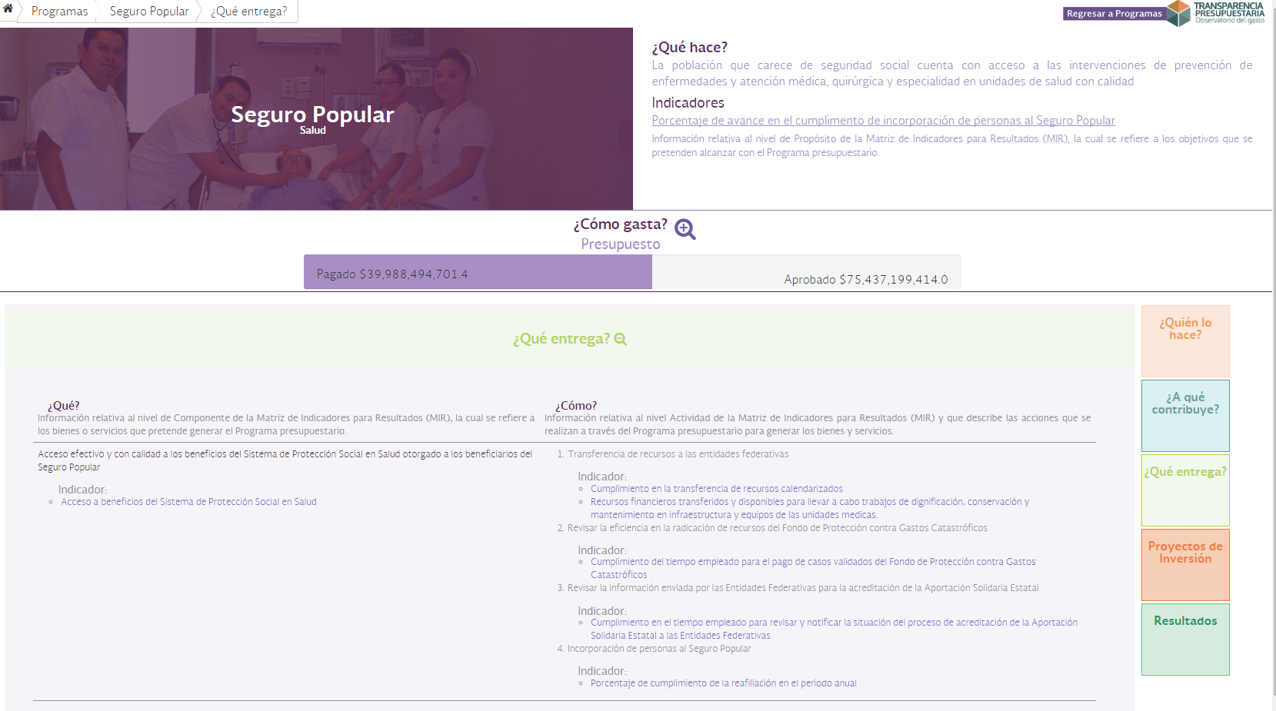

Slide 62
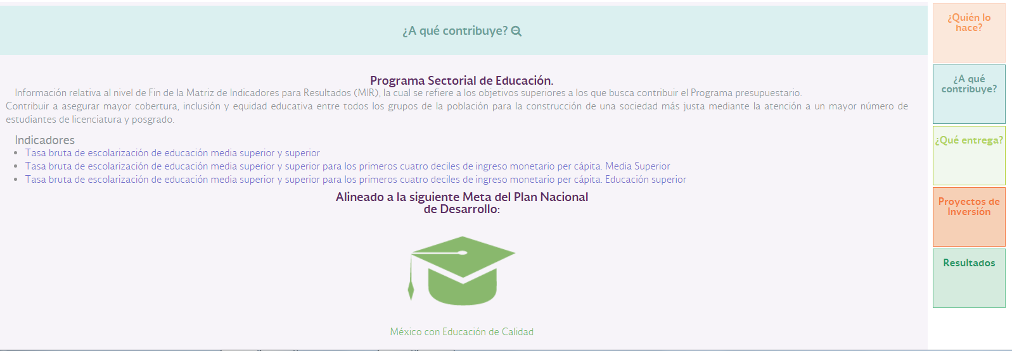
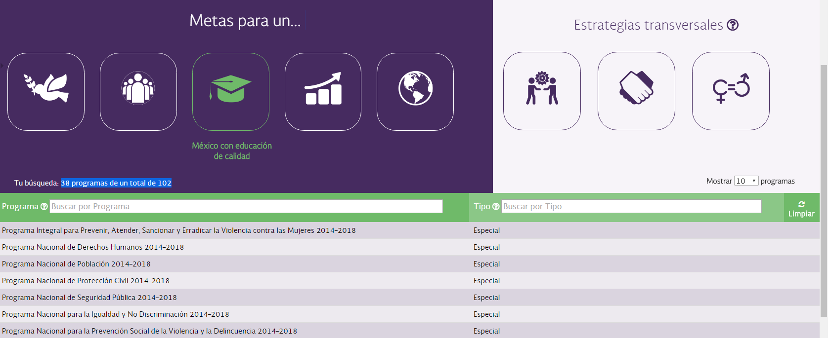

Slide 63
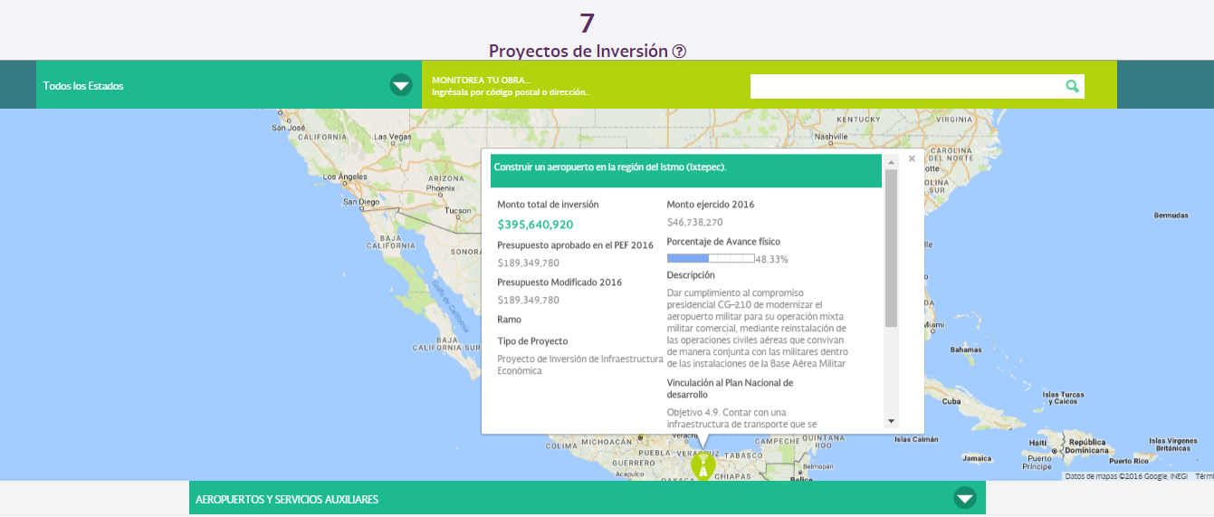
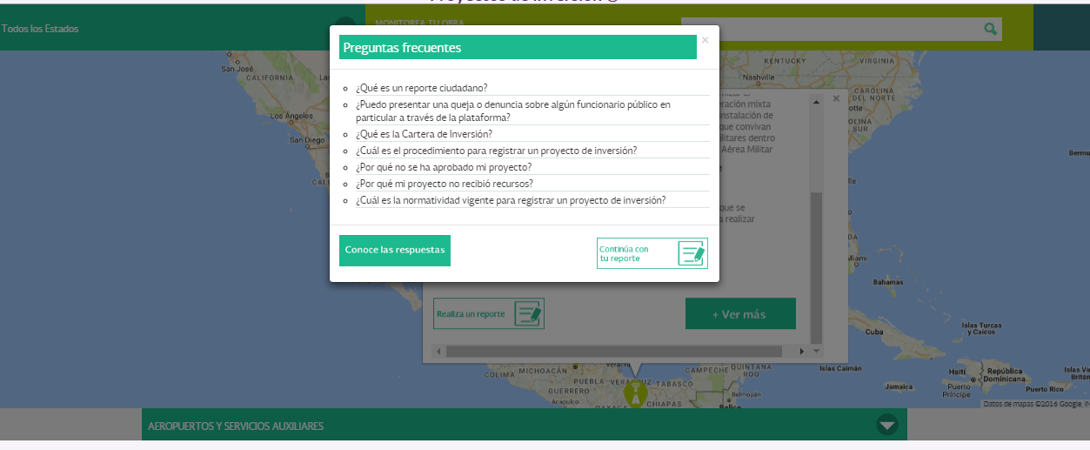

Slide 64
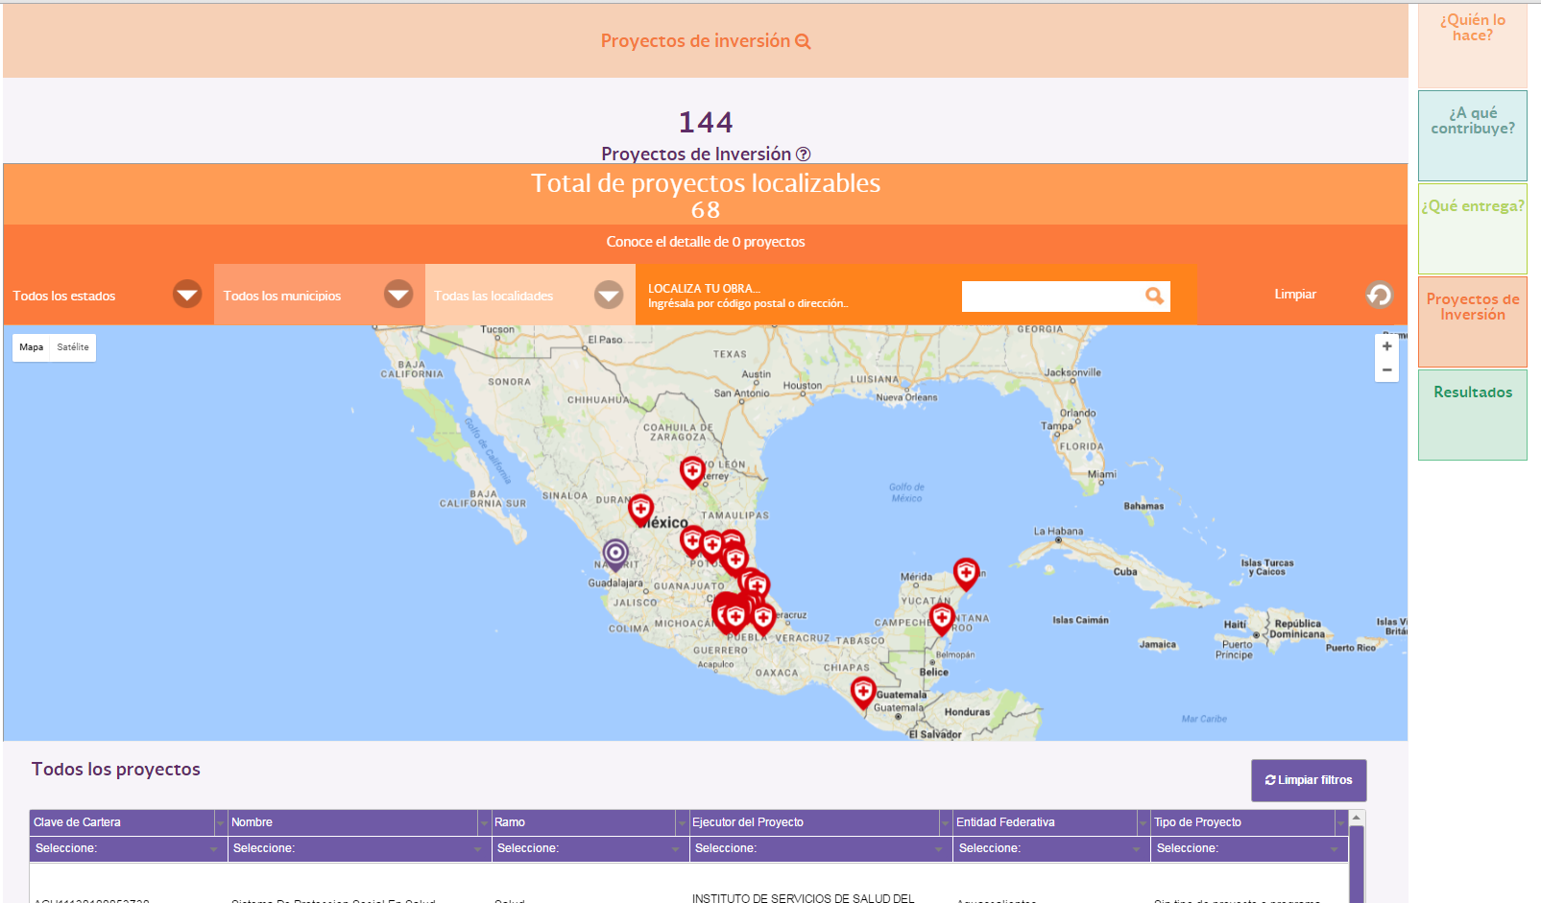

Slide 65
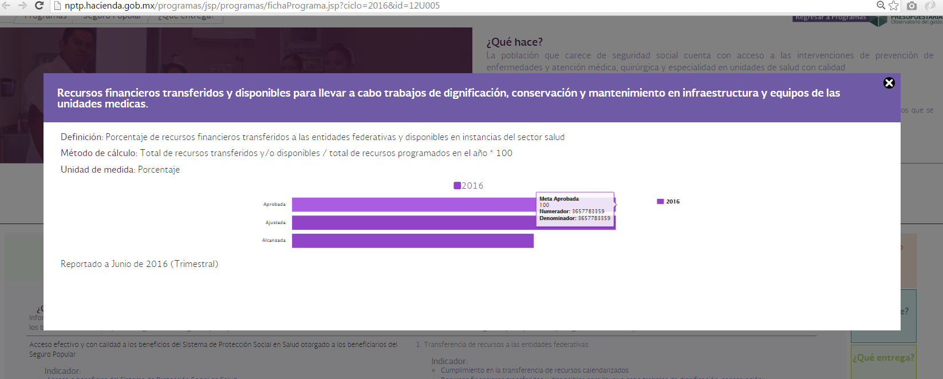

Slide 66
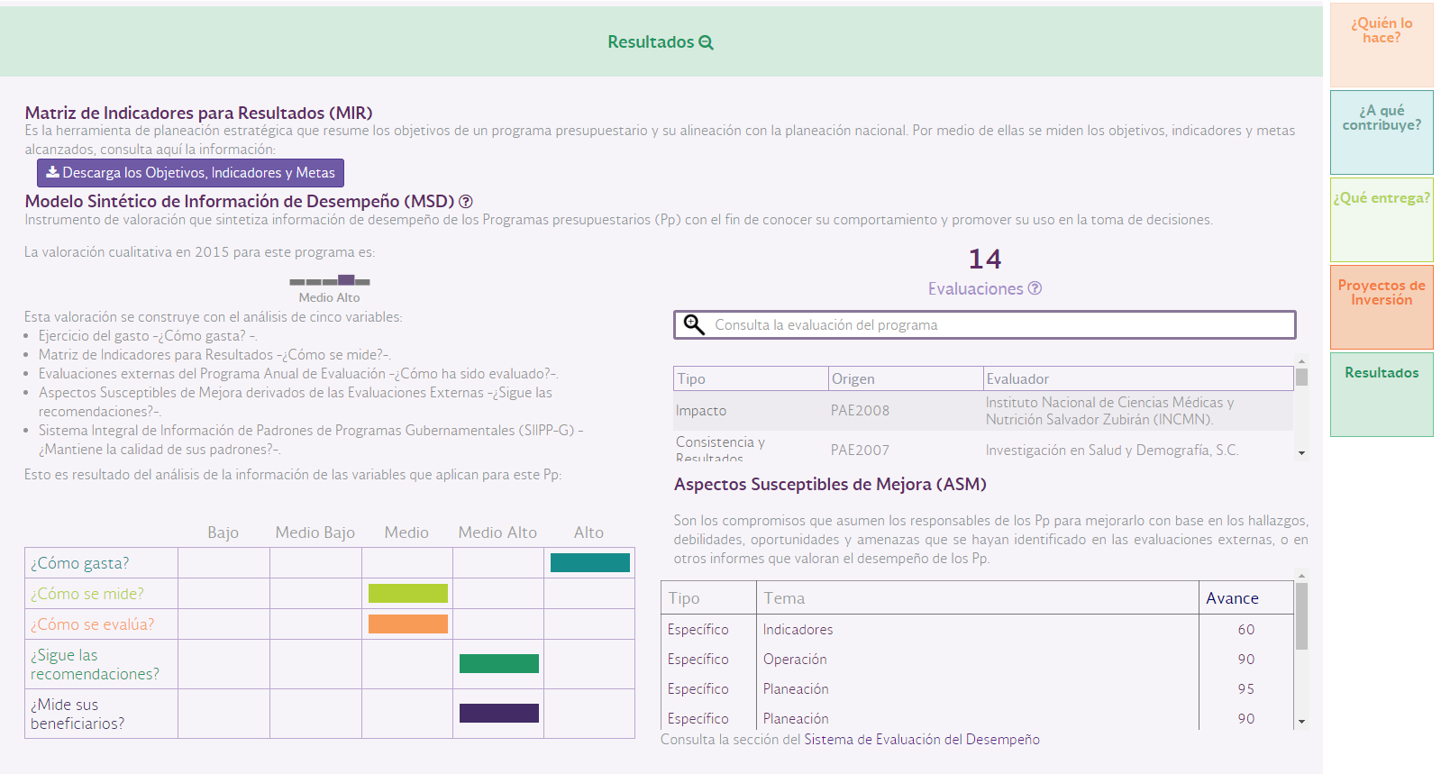

Slide 67
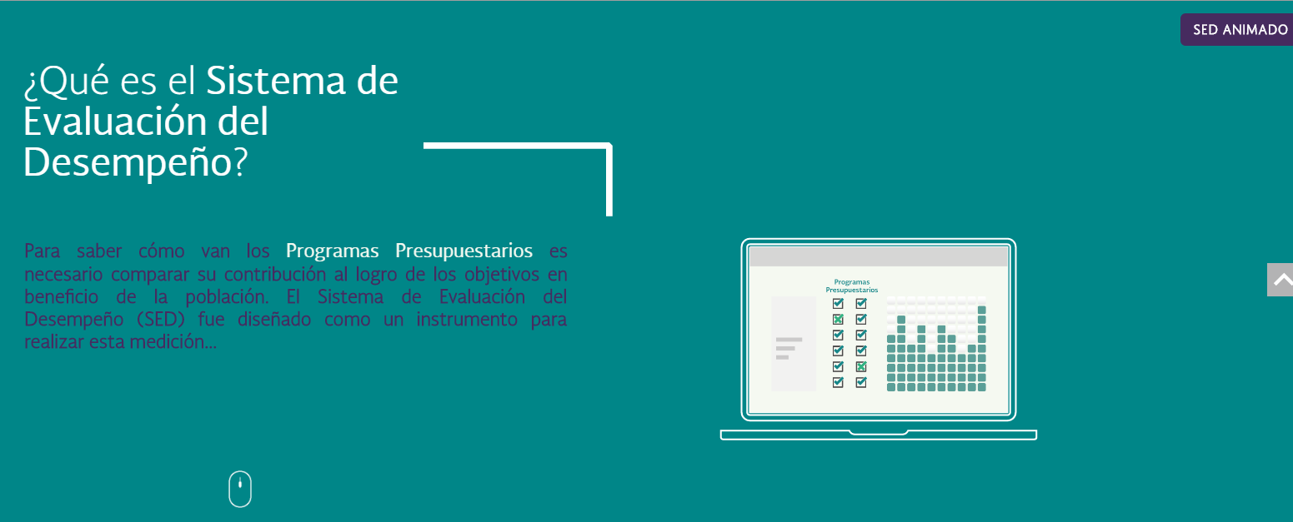

Slide 68
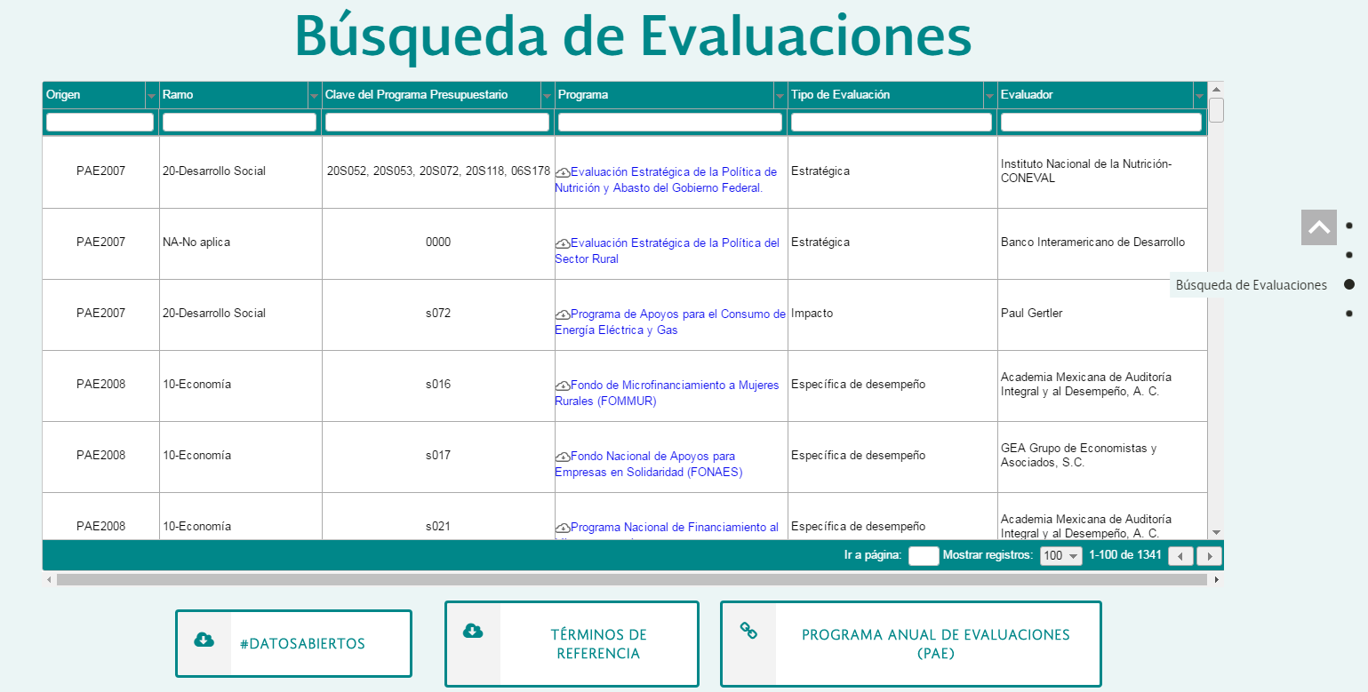

Slide 69

http://transparenciapresupuestaria.Gob.mx
https://tpresupuestaria.typeform.com/to/r8xTkO

Slide 70
Características, elementos y procesos del PbR-SED
  Instrumentos del PbR-SED
El PbR-SED en Entidades Federativas y Municipios
El Gasto Federalizado
  Características y su monitoreo y evaluación en Entidades Federativas y Municipios

Slide 71
Marco Normativo del PbR-SED y del Informe de Avance en su Implementación en Entidades Federativas
  Artículo 134 de la Constitución Política de los Estados Unidos Mexicanos
Asignación y uso de recursos con eficiencia eficacia, economía, transparencia y honradez, para satisfacer los objetivos a los que estén destinados.
Resultados del uso de los recursos, evaluados por instancias técnicas.
LCF
LGCG
CONAC
Art. 49 El ejercicio de los recursos deberá sujetarse a la evaluación del desempeño al que hace referencia el art. 110 de la LFPRH.
Art. 54 La información presupuestaria debe incluir los resultados de la evaluación del desempeño, para ello se deben utilizar indicadores que midan cumplimiento de objetivos.
Art. 79 Deberán publicar su PAE, así como los indicadores de desempeño.
Art. 80 La SHCP deberá hacer entrega a la Cámara de Diputados un Informe del Avance alcanzado en la Implementación y operación del PbR-SED (último día hábil de abril).
Lineamientos sobre los Indicadores para Medir los Avances Físicos y Financieros relacionados con los Recursos Públicos Federales.
Lineamientos para la construcción y diseño de indicadores de desempeño mediante la Metodología de Marco Lógico.
Norma para establecer el formato para la difusión de los resultados de las evaluaciones de los recursos federales ministrados a las entidades federativas

Slide 72
Diagnóstico PbR-SED
Diagnósticos realizados
Entidades Federativas
Municipios *
2016 Quinto diagnóstico
* En 2014, se incorporaron al análisis 31 Municipios y una Demarcación Territorial de la Ciudad de México. A partir de 2015, se analizan 62 municipios y dos Demarcaciones Territoriales de la Ciudad de México.

Slide 73
Objetivo del Diagnóstico 2016
El objetivo es determinar el grado de avance relativo entre las distintas entidades federativas, municipios y DTCDMX seleccionados con respecto a la implementación del PbR-SED y cada uno de sus componentes.
  Con el fin de que las entidades federativas y sus municipios o Demarcaciones Territoriales provean mejores bienes y servicios públicos a la población, así como elevar la calidad del gasto público, promover una más adecuada y transparencia y, de esta manera, contribuir al logro de los objetivos del desarrollo nacional.
Cumplimiento de las disposiciones contenidas en el párrafo tercero del artículo 80 de la Ley General de Contabilidad Gubernamental.
Orientar el gasto público al logro de resultados.
Promover la mejora de los programas públicos.
Implementar la planeación para desarrollo.
Fomentar la rendición de cuentas.
Introducir la información de desempeño al ciclo presupuestario.

Slide 74
Estructura del Cuestionario 2016
5.Recursos Humanos
1.
PbR-SED
2. Transparencia
3. Capacitación PbR-SED
4. Adquisiciones
PbR-SED
Marco Jurídico
Planeación
Programación
Presupuestación
Ejercicio y Control
Seguimiento
Buenas prácticas

Slide 75
Diagnóstico 2016
2015
2016
141 Reactivos EF y 135 Mpios
32 EF y 64 Mpios
5 secciones
Ejercicio en Línea
191 Reactivos EF y 182 Mpios
Se mantienen los entes analizados en 2015
5 secciones + Buenas Prácticas
Ejercicio en Línea
Principales consideraciones 2016
  Énfasis el uso de la información de desempeño en el ciclo presupuestario.
  Consideraciones sobre Normatividad emitida por el CONAC
  Referencias a instrumentos de Organismos Internacionales.

Slide 76
¿Cómo se realiza la valoración?
La valoración del avance en la implementación del PbR-SED en entidades federativas se realiza mediante la elaboración del Índice de Avance en PbR-SED
El grado de avance relativo entre las distintas entidades federativas, los municipios y DTCDMX, con respecto a la implementación del PbR-SED y cada uno de sus componentes a nivel nacional, en rus respectivos ámbitos.
La calificación de las respuestas depende de la evidencia documental que se aporte para sustentarla; de este modo, dependiendo de la evidencia que se presente, una respuesta puede calificarse en tres sentidos:
Respuesta suficiente.- Se otorga el valor de 1 a las respuestas positivas (Sí) de las preguntas cerradas y con evidencia adecuada.
Respuesta insuficiente.- Se otorga el valor de 0.50 a las respuestas positivas (Sí) de las preguntas cerradas, pero sin evidencia adecuada.
Repuesta negativa.- Se otorga el valor de 0, cuando las respuestas fueron negativas (No) de las preguntas cerradas o sin evidencia.
La valoración de la evidencia se realizará de conformidad con la normatividad aplicable a los tres órdenes de gobierno y con la emitida por la entidad federativa, así como a las mejores prácticas internacionales que en la materia se hayan emitido.

Slide 77
Principales Resultados del Diagnóstico 2016
Entidades federativas
 | 23 entidades federativas alcanzaron un nivel de avance mayor al 70% global en la implementación del PbR-SED (Nivel satisfactorio); entre estas destacan los casos de Baja California, Guanajuato y el Estado de México como las entidades con un avance superior al 90%.
 | Tres entidades federativas registraron un nivel de avance en el rango de entre 60% y 70%, siendo estas Campeche, Zacatecas y Querétaro.
 | Tres entidades federativas, Colima, Nuevo León y Michoacán, se situaron con un avance de implementación general del PbR-SED en el 2016 de entre 50% y 60%.
 | Los tres estados que se ubican en el rango de avance menor al 50% son Sonora, Guerrero y Baja California Sur.
 | Finalmente, de acuerdo con el modelo planteado en el cuestionario, el promedio nacional de las entidades federativas cuenta con un porcentaje de avance del PbR-SED del 73.4%, ubicándolo en el cuadrante de color verde (igual o mayor a 70%).

Slide 78
Principales Resultados del Diagnóstico 2016
Adquisiciones se ubica como la sección con mayor avance con 83.1%.
La sección con menor de avance es Transparencia, con 62.6%.
El PbR-SED tienen un avance de 75.3%.
Dentro de la sección de PbR-SED:
La categoría con menor avance es Evaluación, con 64.7%.
Marco Jurídico presenta el mayor avance, con 88.7%.

Slide 79
Principales Resultados del Diagnóstico 2016
Municipios y DTCM
 | Cuatro municipios alcanzaron un nivel de avance igual o mayor al 70% global en la implementación del PbR-SED (Nivel satisfactorio); entre ellos destaca Puebla, con un porcentaje de 91%. Por otro lado, los municipios de Querétaro, Ecatepec de Morelos y Pachuca de Soto presentaron un grado de avance similar con 73.5%, 72% y 71.6% respectivamente.
 | Tres municipios registraron un avance de entre 60% y 70%, siendo estos Morelia, Benito Juárez y Tijuana.
 | Once municipios (Centro, Hermosillo, Acapulco de Juárez, Aguascalientes, García, Mérida, Culiacán, Almoloya de Juárez, Calvillo, Guadalajara y Tepic) se posicionaron en el rango de porcentaje de avance igual a 50% y menor a 60%.
 | 37 municipios y dos DTCM, se ubicaron en el rango menor al 50% de avance, siendo Carmona (San Luis Potosí) el municipio con el menor porcentaje de avance, con un índice del 11.7%.
 | Respecto al promedio nacional (ámbito municipal), el resultado de los municipios y DTCM que proporcionaron información en 2016 fue 42.5%.

Slide 80
Principales Resultados del Diagnóstico 2016
Adquisiciones se ubica como la sección con mayor avance con 60.2%.
La sección con menor de avance es Capacitación, con 36.4%.
El PbR-SED tienen un avance de 42.9%.
Dentro de la sección de PbR-SED:
Planeación presenta el mayor avance, con 64.4%.
La categoría con menor avance es Evaluación, con 20.2%.

Slide 81
Principales Resultados del Diagnóstico 2016
Existe una clara diferencia en este grupo, los municipios con mayor población, presentan mayores avances que los de población media.
La mayor diferencia se encuentra en la Sección de Capacitación, con 21.7 puntos.
Dentro de la sección de PbR-SED:
La mayor diferencia se encuentra en la Categoría de Marco Jurídico, con 24.5 puntos.
La Categoría que presenta menor diferencia es Programación con 12.9 puntos.

Slide 82
Características, elementos y procesos del PbR-SED
  Instrumentos del PbR-SED
El PbR-SED en Entidades Federativas y Municipios
El Gasto Federalizado
  Características y su monitoreo y evaluación en Entidades Federativas y Municipios

Slide 83

¿Qué es el gasto federalizado?
Los recursos que el Gobierno de la República transfiere a las entidades federativas y municipios (gobiernos subnacionales), por medio de:
Participaciones,
Aportaciones federales,
Subsidios y
Convenios.
Notes:
Entre la SHCP y las entidades federativas se firman convenios de adhesión al Sistema Nacional de Coordinación Fiscal en donde los gobiernos subnacionales limitan sus potestades tributarias a favor de la federación, con el propósito de obtener dichas participaciones, asi las participaciones son ejercidas libremente por cada entidad federativa de acuerdo a la planeación estatal correspondiente.

Slide 84
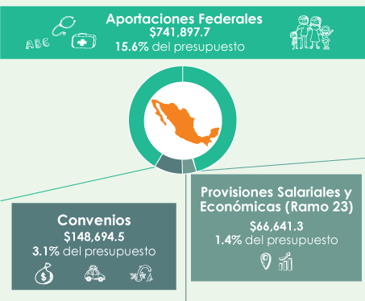
Importancia del gasto federalizado y el reporte de su ejercicio
26.5% del
Gasto Programable *
El reporte de los recursos se encuentra normado en:
Ley General de Contabilidad Gubernamental (LGCG) Ley Federal de Presupuesto y Responsabilidad Hacendaria (LFPRH) Ley de Coordinación Fiscal (LCF) Lineamientos para informar sobre los recursos federales transferidos a las entidades federativas, municipios y demarcaciones territoriales del Distrito Federal, y de operación de los recursos del Ramo General 33
* Corresponde a Aportaciones Federales, Subsidios y Convenios. No considera participaciones por no ser materia de seguimiento y evaluación por parte de la Federación

Slide 85
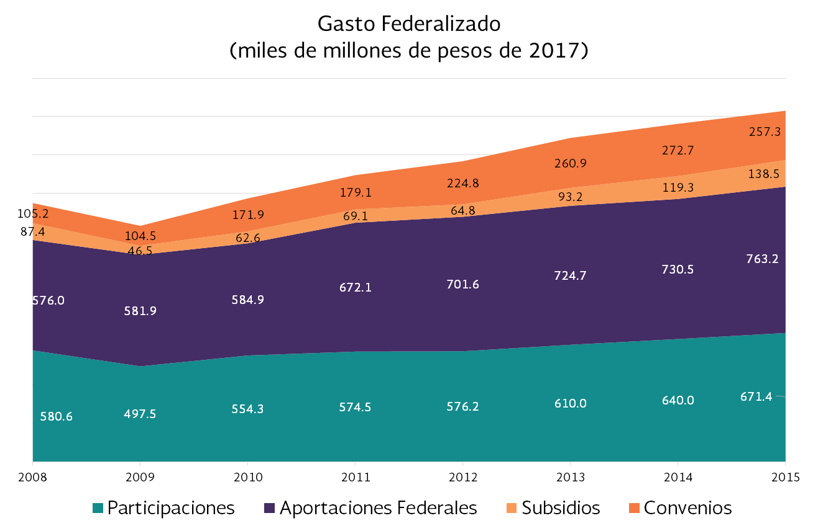
Composición
1,800 mmdp
Notes:
1200 miles de millones de pesos 2009 1800 miles de millones de pesos 2015

Slide 86
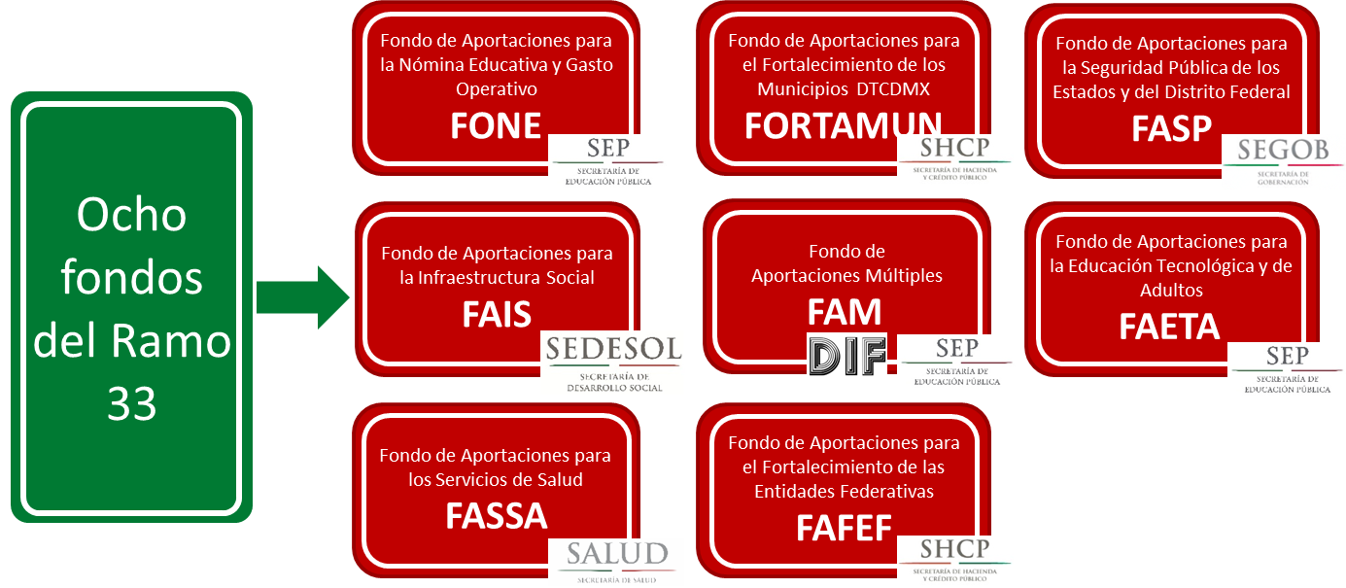
Fondos de Aportaciones
SHCP y CONEVAL integran una estrategia para su evaluación
Notes:
Aportaciones federales educacion, salud, infraestructura social, seguridad publica

Slide 87


Seguimiento
Para homologar la información y tener elementos para la mejora del gasto federalizado:
Sistema de Formato Único
Herramienta de seguimiento

Slide 88
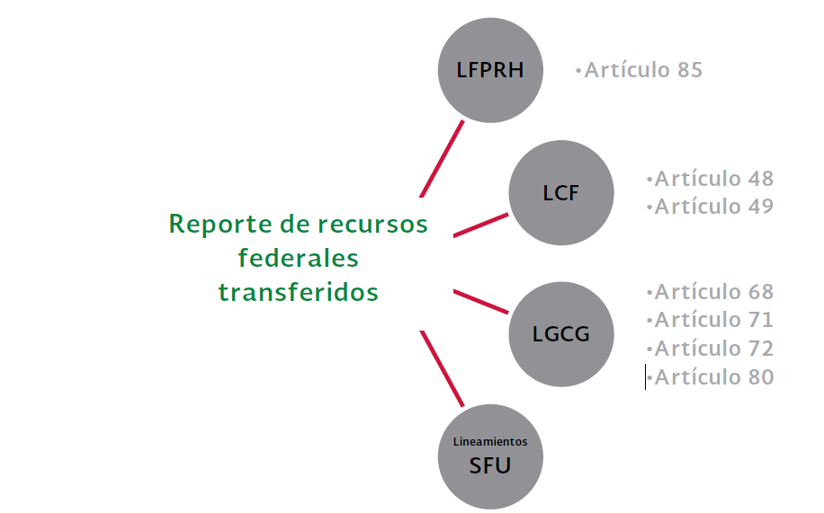

Normativa
Notes:
48 y 49, El 48 indica la obligación de las entidades federativas de generar informes que indiquen el ejercicio y destino de los fondos de aportaciones federales, los plazos en que deben ser entregados así como la obligación de hacerlos públicos
El 49 establece que si bien las aportaciones son considerados recursos propios, éstas deben erogarse en los objetivos establecidos por la propia LCF, así también delimita la autoridades que estarán a cargo de la fiscalización, control y evaluación, enfatizándose en la fracción V que las evaluaciones deberán realizarse por instancias técnicas independientes a quienes los ejerzan, es el fundamento del cuarto componente del SFU: evaluaciones.
El 68 establece que los reportes sobre el ejercicio, destino y resultados de los rft deberán ceñirse a las LFPRH, LCF
El 71 estipula que los reportes deberán contener información pormenorizada de: el avance físico de las obras, diferencias de las erogaciones realizadas y los recursos federales que se transfirieron, resultados de las evaluaciones.
El 72 profundiza sobre el contenido de los informes: grado de avance de en el ejercicio de los rft, recursos aplicados conforme a las ROPS, proyectos, metas y resultados obtenidos en los recursos aplicados. Además establece que los órganos fiscalizadores podrán tener acceso a la información al sistema del que habla el 85 de la LFPRH.
El artículo 80 hace referencia al mecanismo de revisión de los indicadores de los fondos de aportaciones.

Slide 89
Sistema de Formato Único (SFU)
Sistema de información establecido por la Secretaría de Hacienda y Crédito Público (SHCP) para conocer el ejercicio, destino y resultados de los recursos federales que les son transferidos a los gobiernos subnacionales.
Notes:
Más marco Normativo:
Las funciones de seguimiento y evaluación de los recursos que la SHCP transfiere a los gobiernos locales se sustentan en los artículos 48 y 49 de la Ley de Coordinación Fiscal (LCF).
El Sistema de Formato Único (SFU) también da cumplimiento a lo estipulado en los artículos 68, 71, 72 y 80 de la Ley General de Contabilidad Gubernamental (LGCG).

Slide 90
Atribuciones de
Entidades Federativas y Municipios
Los municipios y dependencias de las entidades federativas deberán:
  Capturar en el SFU y dar seguimiento a la validación.
  Atender observaciones.
  Poner a disposición información de su ámbito de competencia.
  Responsabilizarse de la información de su competencia.

Slide 91
Componentes del Sistema
Destino
SFU
Gestión de Proyectos
Avance Financiero
Indicadores
Evaluaciones
Ejercicio
Resultados

Slide 92
¿Por qué se evalúa el Gasto Federalizado? – Normatividad asociada
CPEUM
Eficiencia eficacia, economía, transparencia y honradez.
Evaluación de los resultados del uso de los recursos.
Presupuestos asignados con dichos criterios.
  Artículo 134 de la Constitución Política de los Estados Unidos Mexicanos.
LFPRH
Evaluación del Gasto Federalizado.
Evaluación del desempeño.
Programas anuales de evaluación.
Evaluaciones externas y públicas.
  Artículos 85 y 110 de la Ley Federal de Presupuesto y Responsabilidad Hacendaria
LCF
  Artículo 49, fracción V, de la Ley de Coordinación Fiscal
Apego al artículo 110 de la LFPRH para las evaluaciones
de las aportaciones federales.
LGCG
Apego a la LFPRH y a la LCF para las evaluaciones que realicen los gobiernos subnacionales de recursos transferidos.
Reporte de información sobre el ejercicio y destino de los recursos federales.
  Artículos 71 y 72 de la Ley General de Contabilidad Gubernamental
CONAC / SHCP
  NORMA que establece formato para difusión de resultados de evaluaciones a recursos federales ministrados a entidades federativas.
  LINEAMIENTOS para construcción y diseño de indicadores de desempeño mediante la MML.
  LINEAMIENTOS para informar sobre los recursos federales transferidos a entidades federativas, municipios y DTDF, y de operación de los recursos del Ramo General 33.

Slide 93
Situación Actual
Para definir el mecanismo de financiamiento se requiere primero lo siguiente:
Evaluaciones heterogéneas.
  Metodologías diferentes aplicadas en cada estado
  Periodos de análisis no sincronizados
  Resultados no comparables
  Imposible consolidar resultados de evaluación de cada fondo a nivel nacional
Presión de entes fiscalizadoras para cumplir con la obligación de evaluar anualmente cada fondo.
  Las recomendaciones u observaciones se convierten en normas “de facto”
Involucramiento heterogéneo de las dependencias coordinadoras de fondos en la orientación de la evaluación, y uso de sus resultados.
Baja incidencia de evaluaciones realizadas.

Slide 94
Situación Actual
Resultados del Diagnóstico del Estado del PbR-SED en entidades federativas, municipios y DTCDMX 2016:
Dentro de la sección de PbR-SED:
La categoría con menor avance es Evaluación, con 64.7%.
Dentro de la sección de PbR-SED:
La categoría con menor avance es Evaluación, con 20.2%.

Slide 95
Retos de la Evaluación del Gasto Federalizado
Uso de los resultados de la evaluación
  En el ámbito Local
  En el ámbito Federal
Trazabilidad de los resultados de la aplicación del gasto federalizado en programas con concurrencia de recursos.
Temporalidad y oportunidad de las evaluaciones
  ¿Con qué frecuencia debe evaluarse?
  ¿Cuándo deben estar disponibles los resultados para que sean valiosos?
Estructuración de información resultante para su consolidación a nivel federal.
Institucionalización de la evaluación, reducir vulnerabilidad ante cambio de administración.

Slide 96


Para definir el mecanismo de financiamiento se requiere primero lo siguiente:
Mecanismo de Evaluación de Fondos de Aportaciones
Conformado por la SHCP (Art. 49 frac. V LCF).
Financiado por recursos de los propios fondos (hasta 0.05%, con excepción del componente de servicios personales del FONE)
Evaluaciones consideradas en el Programa Anual de Evaluación federal
  Emitido por la y el
Términos de Referencia homogéneos
Evaluaciones coordinadas por las dependencias coordinadoras de cada fondo.
Homologación del proceso de seguimiento a los resultados de las evaluaciones.

Slide 97





Evaluación a Fondos del Ramo 33
Roles
Instancias federales de coordinación
Dependencias coordinadoras
(Áreas de Evaluación y Responsables de la Política Pública)
Definición de metodologías, de programa de evaluación y seguimiento a los resultados; coordinación general.
Coordinación particular, revisión técnica, contratación, supervisión de evaluaciones y seguimiento a los resultados.
Gobiernos Estatales
Gobiernos Municipales
Proporcionar información necesaria para las evaluaciones. Atender los resultados de las evaluaciones en su respectivo ámbito de competencia.
Cifras en millones de pesos.

Slide 98
Para definir el mecanismo de financiamiento se requiere primero lo siguiente:
Evaluación a Fondos del Ramo 33
Principios rectores
Incrementar el valor de las evaluaciones.
  En el ámbito local
  En el ámbito nacional
Evitar duplicidad de esfuerzos.
Coordinación de los tres órdenes de gobierno en políticas públicas convergentes.
Homologar ejercicios de evaluación.
Proporcionar elementos (resultados de evaluaciones) que permitan llevar a cabo acciones de mejora en el ejercicio de los recursos.
Fortalecer la cultura de la evaluación.

Slide 99
El Presupuesto basado en Resultados y el Sistema de Evaluación del Desempeño
(PbR-SED) en el Gobierno Federal, Estados y Municipios
Guadalajara, Jalisco Diciembre 2016

